Slide 1
AWPPG W-type 復刻文件-app
日期：2025/4/1
硬體組：王凱鋒

Slide 2
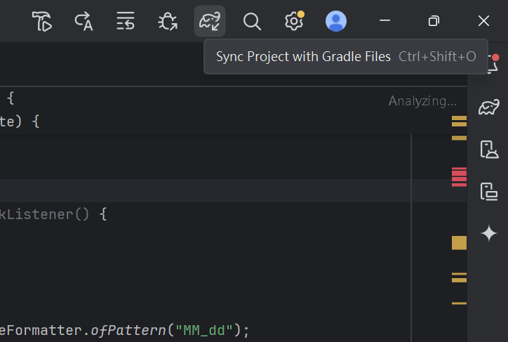
第一步，本地環境
下載android studio
下載原始碼
開啟原始檔案
想辦法同步環境
原始碼(需要權限)
https://drive.google.com/drive/u/4/folders/1v-4RuLtPjGS4HCz9OU-MVhQ7if4YTiK6

Slide 3
第二步-閱讀nsp32 datasheet
http://52.192.109.97/documents/43
https://www.youtube.com/watch?v=4zx0s9ZKYZY

Slide 4
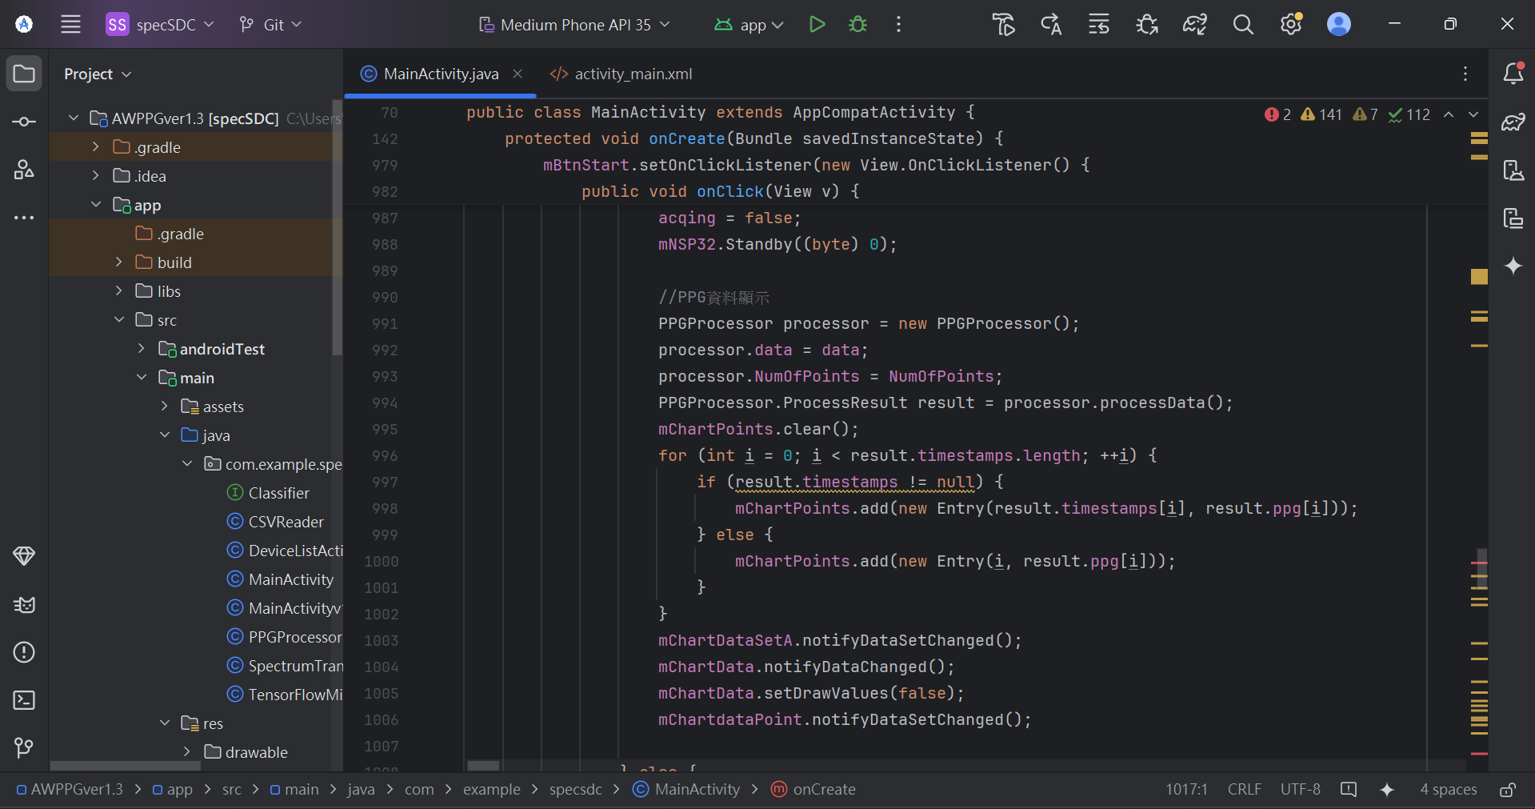
第三步-閱讀原始碼

